Slide 1
bài 1: phương pháp và kĩ năng học tập môn khoa học tự nhiên
4 tiết

Slide 2
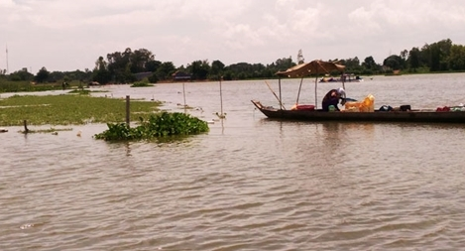
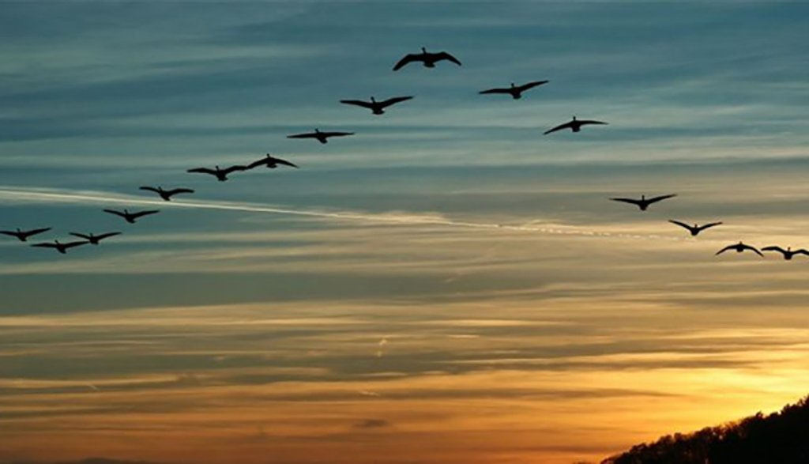
Các sự vật, hiện tượng trong Thế giới tự nhiên đa dạng và phong phú như:
Từ đó xuất hiện rất nhiều câu hỏi vì sao, nguyên nhân nào gây ra hiện tượng này?. Môn KHTN sẽ giúp chúng ta nhận thức, tìm hiểu thế giới tự nhiên vận dụng kiến thức, kĩ năng đã học vào trong cuộc sống.
Cây xấu hổ (cây mắc cỡ) khép lại khi chạm vào
Dòng sông dục ngầu phù sa khi lũ đi qua
Đàn chim di cư hình chữ V

Slide 3

Bài 1. PHƯƠNG PHÁP VÀ KĨ NĂNG HỌC TẬP MÔN KHOA HỌC TỰ NHIÊN
I. Phương pháp tìm hiểu Khoa học tự nhiên
II. Một số kĩ năng tiến trình học tập môn Khoa học tự nhiên
III. Sử dụng các dụng cụ đo trong nội dung môn Khoa học tự nhiên
IV. Báo cáo thực hành

Slide 4

I. Phương pháp tìm hiểu tự nhiên
Khái niệm
Phương pháp tìm hiểu tự nhiên là cách thức tìm hiểu các sự vật, hiện tượng trong tự nhiên và đời sống, chứng minh được các vấn đề trong thực tiễn bằng các dẫn chứng khoa học.

Slide 5
I. PHƯƠNG PHÁP TÌM HIỂU TỰ NHIÊN
Bước 1: Đề xuất vấn đề cần tìm hiểu
Bước 2: Đưa ra dự đoán khoa học để giải quyết vấn đề
Bước 3: lập kế hoạch kiểm tra dự án
Bước 4: thực hiện kế hoạch kiểm tra dự án
Bước 5: Viết báo cáo. Thảo luận và trình bày báo cáo khi được yêu cầu
Giả thiết đúng Giả thiết sai
Xây dựng giả thuyết mới

Slide 6
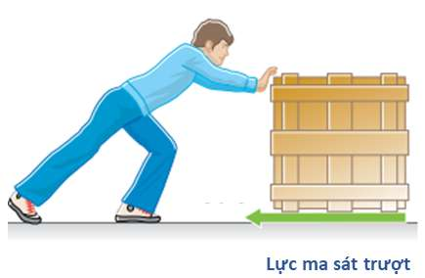
VD: Tìm hiểu mối quan hệ giữa độ lớn của lực ma sát trượt và diện tích tiếp xúc của vật với mặt phẳng vật chuyển động.
Bước 1. Đề xuất vấn đề cần tìm hiểu
Quan sát để:
Nhận ra vấn đề
Đặt câu hỏi tìm hiểu vấn đề
Biết lực tác dụng lên vật
Lực ma sát trượt
Độ lớn của lực ma sát trượt có phụ thuộc vào diện tích tiếp xúc của vật với mặt phẳng vật chuyển động hay không?

Slide 7
VD: Tìm hiểu mối quan hệ giữa độ lớn của lực ma sát trượt và diện tích tiếp xúc của vật với mặt phẳng vật chuyển động.
Bước 2. Đưa ra dự đoán khoa học để giải quyết vấn đề
Dự đoán trên các tri thức phù hợp từ việc phân tích vấn đề, đưa ra dự đoán nhằm trả lời câu hỏi đã nêu
Đi giày đế hẹp dễ bị trượt ngã do ít ma sát
Đi giày đế rộng nhiều ma sát hơn ít bị trượt ngã
Dự đoán độ lớn của lực ma sát trượt phụ thuộc vào diện tích tiếp xúc của vật: Diện tích tiếp xúc càng lớn thì lực ma sát càng mạnh.

Slide 8
VD: Tìm hiểu mối quan hệ giữa độ lớn của lực ma sát trượt và diện tích tiếp xúc của vật với mặt phẳng vật chuyển động.
Bước 3. Lập kế hoạch kiểm tra dự án
Lựa chọn
Phương pháp thích hợp,
Kĩ thuật thích hợp,
Lựa chọn
Miếng gỗ hình hộp chữ nhật có diện tích tiếp xúc 12cm x 6cm x 3cm,
Kĩ năng thích hợp (thực nghiệm, điều tra,…..)
Lập phương án kiểm tra dự án.
Lực kế có GHĐ 5N, ĐCNN 1N, phương pháp,
Lập phương án kiểm tra dự án.
VD: Đo độ lớn của lực ma sát trượt của cùng một vật chuyển động trên mặt bàn

Slide 9
VD: Tìm hiểu mối quan hệ giữa độ lớn của lực ma sát trượt và diện tích tiếp xúc của vật với mặt phẳng vật chuyển động.
Bước 4. Thực hiện kế hoạch kiểm tra dự án
Thực hiện kế hoạch
Làm thí nghiệm
Thu thập và xử lý số liệu.
Thí nghiệm trên cho ta kết quả như sau:
Khi thay đổi diện tích mặt tiếp xúc thì độ lớn của lực MST không thay đổi: Độ lớn của lực ma sát trượt không phụ thuộc vào diện tích mặt tiếp xúc.
Thí nghiệm trên vật khác
Rút ra kết quả tương tự
Phân tích kết quả
…

Slide 10

Kết quả không phù hợp nên ta quay lại bước 2 dự đoán lại và kiểm tra lại. Nhưng trong trường hợp này ta kết luận được.

Slide 11
VD: Tìm hiểu mối quan hệ giữa độ lớn của lực ma sát trượt và diện tích tiếp xúc của vật với mặt phẳng vật chuyển động.
Bước 5. Viết báo cáo
Thảo luận
Trình bày báo cáo khi được yêu cầu
Kết luận: Độ lớn của lực ma sát trượt không phụ thuộc vào diện tích tiếp xúc của vật.

Slide 12
I. PHƯƠNG PHÁP TÌM HIỂU TỰ NHIÊN
Phương pháp tìm hiểu tự nhiên là cách thức tìm hiểu các sự vật, hiện tượng trong tự nhiên và đời sống. Phương pháp này gồm 5 bước sau:
Đề xuất vấn đề cần tìm hiểu.
Đưa ra dự đoán khoa học để giải quyết vấn đề.
Lập kế hoạch kiểm tra dự đoán.
Thực hiện kế hoạch kiểm tra dự đoán.
Viết báo cáo. Thảo luận và trình bày báo cáo khi được yêu cầu

Slide 13

? Sắp xếp nội dung các thông tin khi nghiên cứu sự hòa tan của một số chất rắn theo các bước của phương pháp tìm hiểu tự nhiên.
- Tìm hiểu khả năng hòa tan của muối ăn, đường, đá vôi (dạng bột) trong nước.
- Dự đoán trong số các chất muối ăn, đường, đá vôi, đá vôi (dạng bột), chất nào tan, chất nào không tan trong nước?
- Thực hiện các bước thí nghiệm: rót vào cùng một thể tích nước (khoảng 5 mL) vào ba ống nghiệm. Thêm vào mỗi ống nghiệm khoảng 1 gam mỗi chất rắn và lắc đều khoảng 1 – 2 phút. Quan sát và ghi lại kết quả thí nghiệm. So sánh và rút ra kết luận.
- Đề xuất thí nghiệm để kiểm tra dự đoán (chuẩn bị dụng cụ, hóa chất và các bước thí nghiệm).
- Viết báo cáo và trình bày quá trình thực nghiệm, thảo luận kết quả thí nghiệm.
1
2
4
3
5

Slide 14
II. Kĩ năng học tập môn KHTN
Thực hiện một số kĩ năng học tập môn KHTN
Kĩ năng quan sát ,kĩ năng phân loại
Kĩ năng liên kết
Kĩ năng đo
Kĩ năng dự báo

Slide 15
II. Kĩ năng học tập môn KHTN
1. Kĩ năng quan sát, phân loại :
Quan sát khoa học là quan sát sự vật, hiện tượng hay quá trình diễn ra trong tự nhiên để đặt ra câu hỏi cần tìm hiểu hay khám phá, từ đó có được câu trả lời.

Slide 16
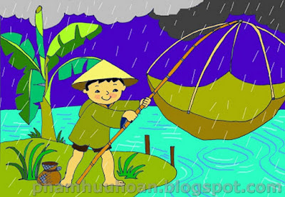
II. Kĩ năng học tập môn KHTN
1. Kĩ năng quan sát, phân loại :
Em hãy mô tả hiện tượng xảy ra và đặt ra câu hỏi cần tìm hiểu, khám phá?
Hiện tượng: Bằng mắt ta thấy có những giọt nước rơi từ trên trời xuống, ta gọi đó là hiện tượng mưa rơi.
Đặt câu hỏi: Vì sao lại có hiện tượng mưa trong tự nhiên?
Hiện tượng mưa tự nhiên

Slide 17
II. Kĩ năng học tập môn KHTN
1. Kĩ năng quan sát ,phân loại
Thu thập mẫu vật, dữ liệu để nghiên cứu.
Lựa chọn các mẫu vật, dữ liệu có cùng đặc điểm chung giống nhau.
Sau đó xếp chúng thành một nhóm.

Slide 18
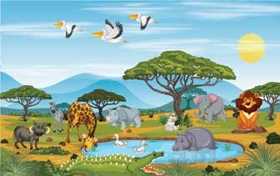
II. Kĩ năng học tập môn KHTN
1. Kĩ năng quan sát, phân loại
Phân loại ĐVcó đặc điểm giống nhau rồi xếp chúng vào từng nhóm?
Theo em kĩ năng quan sát và kĩ năng phân loại thường được sử dụng ở bước nào trong phương pháp tìm hiểu tự nhiên ?
ĐV sống trên cạn
Tê giác, hươu, sư tử, trâu rừng, ngựa,...
ĐV sống dưới nước
Vịt, hà mã, ...
ĐV biết bay
Chim bồ nông
Sử dụng ở bước 1: Quan sát và đặt câu hỏi nghiên cứu.
Một số loài ĐV trong tự nhiên

Slide 19
II. Kĩ năng học tập môn KHTN
2. Kĩ năng liên kết
Từ những thông tin thu thập được. Nhà nghiên cứu sẽ liên kết các trí thức khoa học và các dữ liệu đã thu thập được với nhau.
Kĩ năng này thể hiện thông qua việc sử dụng kiến thức khoa học liên quan, công cụ toán học, phần mềm máy tính… để thu thập và xử lý dữ liệu nhằm tìm mối liên hệ giữa các sự vật hiện tượng trong tự nhiên.

Slide 20
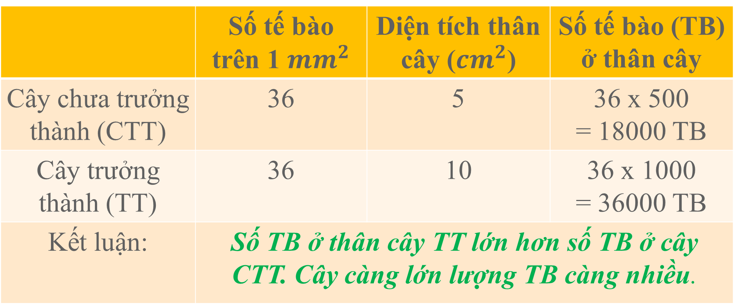
Bảng dưới đây cho biết số liệu tế bào trên 1 diện tích thân cây. Em có thể sử dụng kĩ năng liên kết nào để xử lí số liệu và rút ra kết luận gì?
 | Số tế bào trên 1 ${mm}^{2}$ | Diện tích thân cây (${cm}^{2}$) | Số tế bào (TB) ở thân cây
Cây chưa trưởng thành (CTT) | 36 | 5 | 36 x 500 = 18000 TB
Cây trưởng thành (TT) | 36 | 10 | 36 x 1000 = 36000 TB
Kết luận: | Số TB ở thân cây TT lớn hơn số TB ở cây CTT. Cây càng lớn lượng TB càng nhiều.

Slide 21
II. Kĩ năng học tập môn KHTN
3. Kĩ năng đo
Kĩ năng đo được dùng để đo khối lượng, đo thời gian, đo nhiệt độ, đo chiều dài....
Kĩ năng đo gồm:
Ước lượng giá trị cần đo
Chọn dụng cụ đo thích hợp
Tiến hành đo.
Đọc và ghi lại kết quả đo.
Theo em kĩ năng liên kết và kĩ năng đo thường được sử dụng ở bước nào trong phương pháp tìm hiểu tự nhiên ?
Sử dụng ở:
Bước 3 - Lập kế hoạch và kiểm tra giả thuyết
Bước 4- Thực hiện kế hoạch trong phương pháp tìm hiểu tự nhiên

Slide 22
II. Kĩ năng học tập môn KHTN
4. Kĩ năng dự báo
VD: Khi nghiên cứu về sự phát triển của cây trồng.
Dự báo: thời gian cây sinh trưởng
VD: Dựa vào các quy luật về khí tượng trong tự nhiên
Nhà khí tượng có thể dự báo thời tiết các ngày trong tuần
Dự báo là một nhận định về những gì được đánh giá là có thể xảy ra trong tương lai dựa trên những căn cứ được biết trước đó, đặc biệt liên quan đến 1 tình huống cụ thể.

Slide 23
II. Kĩ năng học tập môn KHTN
4. Kĩ năng dự báo
Theo em kĩ năng dự báo thường được sử dụng ở bước nào trong phương pháp tìm hiểu tự nhiên ?
Sử dụng ở Bước 2: Đưa ra dự đoán khoa học để giải quyết vấn đề

Slide 24
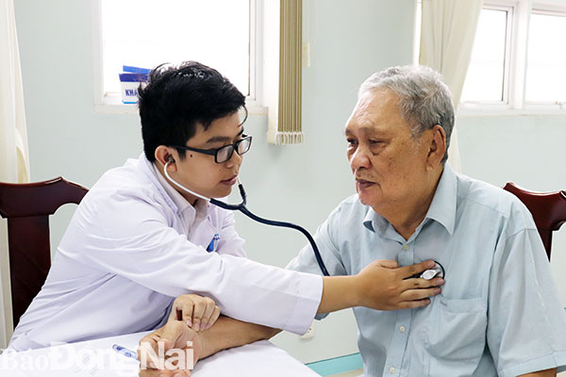
Bác sĩ chẩn đoán bệnh thường phải thực hiện các kĩ năng gì? Các kĩ năng đó tương ứng với các kĩ năng nào trong tiến trình tìm hiểu tự nhiên
Bác sĩ dùng kĩ năng:
Quan sát (nhìn, nghe, gõ, sờ)
Kĩ năng trên tương ứng với:
Bước (1) Quan sát và đặt câu hỏi
Bước (3) Lập kế hoạch và kiểm tra giả thuyết.
Đo (nhiệt độ, nhịp tim…)
dự báo (chẩn đoán bệnh dựa vào các dấu hiệu lâm sàng)
phân loại (phân loại bệnh dựa vào việc chẩn đoán bệnh)

Slide 25
II. Kĩ năng học tập môn KHTN
Ngoài ra cần rèn thêm nhiều kĩ năng khác , như kĩ năng viết báo cáo…
Quá trình nghiên cứu, tìm hiểu tự nhiên được trình bày thành báo cáo khoa học.
Cấu trúc bài báo cáo gồm:
Tên đề tài nghiên cứu
Câu hỏi nghiên cứu
Giả thuyết khoa học
Kế hoạch thực hiện
Triển khai kế hoạch
Rút ra kết luận

Slide 26
II. Kĩ năng học tập môn KHTN
Mẫu báo cáo
BÁO CÁO
Nội dung nghiên cứu:…………………………………………….
Học và tên:………………………………………………………….
Học sinh lớp:…………………….Trường:………………………..
1. Câu hỏi nghiên cứu
2. Giả thuyết nghiên cứu
3. Kế hoạch thực hiện
4. kết quả triển khai kế hoạch
5. Kết luận

Slide 27
7. Kĩ năng thuyết trình: Để bài thuyết trình (TT) thuyết phục người nghe cần:
Trước khi Thuyết trình
Bài báo cáo dạng trình chiếu, dùng phấn, bảng…
Bài TT cần làm rõ nội dung đã tìm hiểu
Trong quá trình TT
Chú ý hình thức
Ngữ điệu, nhịp điệu có sự kết hợp với ngôn ngữ cơ thể
Sau khi kết thúc bài TT
Lắng nghe câu hỏi
Ghi chép và chuẩn bị câu trả lời
Ngôn ngữ rõ ràng, ngắn gọn, logic
Khi trao đổi, thảo luận cần tập trung vào vấn đề với thái độ nhiệt tình, ôn hòa cởi mở

Slide 28
II. Kĩ năng học tập môn KHTN
Kết luận
Để học tốt môn KHTN chúng ta cần thực hiện và rèn luyện 1 số kĩ năng: quan sát, phân loại, liên kết, đo, dự báo, viết báo cáo, thuyết trình

Slide 29
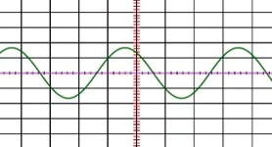
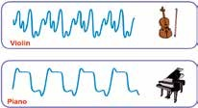
III. MỘT SỐ DỤNG CỤ ĐO
1. Dao động kí
Chức năng quan trọng của dao động kí là hiển thị đồ thị của tín hiệu điện theo thời gian.
Một số dạng đồ thị của tín hiệu âm:

Slide 30

III. MỘT SỐ DỤNG CỤ ĐO
Quan sát đoạn clip sau về hoạt động và cấu tạo của dao động kí

Slide 31
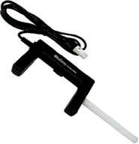
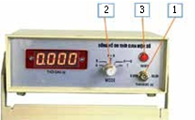

III. MỘT SỐ DỤNG CỤ ĐO
2. Đồng hồ đo thời gian hiện số dùng cổng quang điện
Cấu tạo gồm 2 bộ phận chính là : đồng hồ đo thời gian hiện số và cổng quang điện
5
4
Đồng hồ đo thời gian hiện số
Cổng quang điện

Slide 32
III. MỘT SỐ DỤNG CỤ ĐO
Đồng hồ đo thời gian hiện số
5. Nút cấm cổng quang điện
4. Công tắc điện
2. Mode
3. Reset
1. Thang đo
5
4
5
4
2
3
1

Slide 33
III. MỘT SỐ DỤNG CỤ ĐO
Cổng quang điện
Là thiết bị cảm biến gồm 2 bộ phận thu và phát tia hồng ngoại
Tia hồng ngoại chiếu đến bộ phận thu bị chặn lại thì cổng quang sẽ phát ra 1 tín hiệu điều khiển thiết bị được nối với nó.

Slide 34
III. MỘT SỐ DỤNG CỤ ĐO
Kết luận
Dao động kí là thiết bị có thể hiển thị đồ thị của tín hiệu điện theo thời gian (giúp chúng ta biết được dạng đồ thị của tín hiệu theo thơi gian)
Đồng hồ đo thời gian hiện số dùng cổng quang điện có thể tự động đo thời gian.

Slide 35
IV. VẬN DỤNG
Kĩ năng quan sát và kĩ năng dự đoán được thể hiện qua ý nào trong các trường hợp sau?
Gió thổi mạnh, mây đen kéo đến, có thể trời sắp có mưa.
Người câu cá thấy cần câu bị uốn cong và dây cước bị kéo căng, có lẽ một con cá to đã cắn câu.
a) Kĩ năng quan sát: gió mạnh dần, mây đen kéo đến.
Kĩ năng dự đoán: có thể trời sắp có mưa.
b) Kĩ năng quan sát: cần câu bị uốn cong, dây cước bị kéo căng.
Kĩ năng dự đoán: có lẽ một con cá to đã cắn câu.

Slide 37

Họ và tên Ngày …tháng… năm…
Lớp …
BÁO CÁO THỰC HÀNH
- Thiết bị, dụng cụ:
+ Kính hiển vi có vật kính 40x và kính lúp
+ Nước cất đựng trong cốc thủy tinh
+ Đĩa petri
+ Các dụng cụ: giấy thấm, lamen, lam kính, ống nhỏ giọt, kim mũi mác, thìa inox, dao mổ.
- Mẫu vật:
+ Củ hành tây
+ Trứng cá
c. Các bước tiến hành

